Slide 2
Chapter 05. 그래픽 출력과 UI 이벤트 처리

Slide 3
01 그래픽 출력
02 UI 이벤트 처리

Slide 4
그래픽 출력의 핵심 요소를 이해한다.
도형, 텍스트, 비트맵을 처리할 수 있다.
UI 이벤트 처리 방식의 특징을 이해한다.
키와 터치 입력을 처리할 수 있다.

Slide 5
01 그래픽 출력 ▶ 캔버스와 페인트
안드로이드 앱의 그래픽 출력에 필요: 비트맵, 캔버스, 페인트
비트맵(Bitmap)
그래픽 출력의 최종 결과인 픽셀(화소) 정보를 담는 메모리 영역
캔버스(Canvas)
비트맵에 그래픽 출력을 할 때 캔버스 객체를 사용. 캔버스 클래스는 다양한 그리기 API를 제공하므로 그릴 대상에 따라 적절한 메서드를 호출
페인트(Paint)
그래픽 출력에 사용할 색상과 각종 스타일(선 두께, 폰트 크기 등) 정보를 담고 있음. 똑같은 그리기 API를 호출하더라도 페인트 객체가 다르면 출력 결과물도 달라짐.

Slide 6
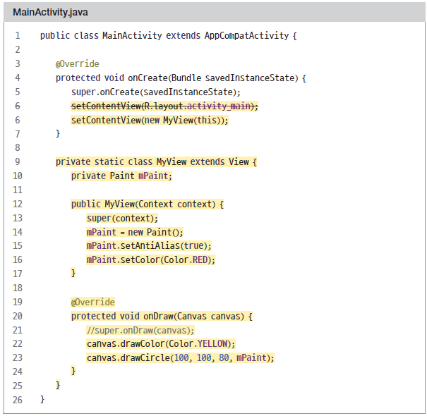
01 그래픽 출력 ▶ 캔버스와 페인트
MainActivity 클래스 수정

Slide 7
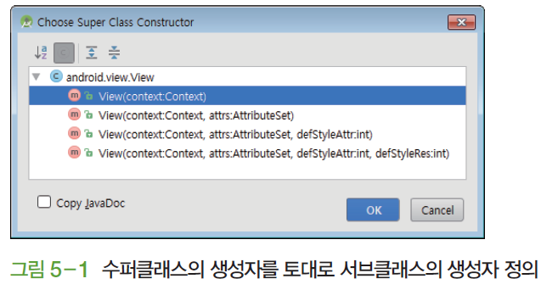
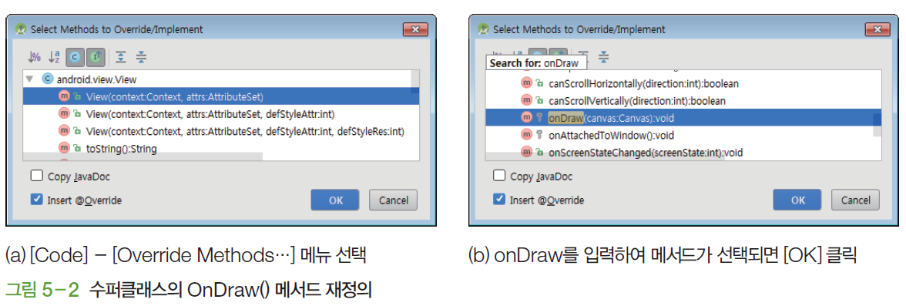
01 그래픽 출력 ▶ 캔버스와 페인트
MainActivity 클래스 수정

Slide 8
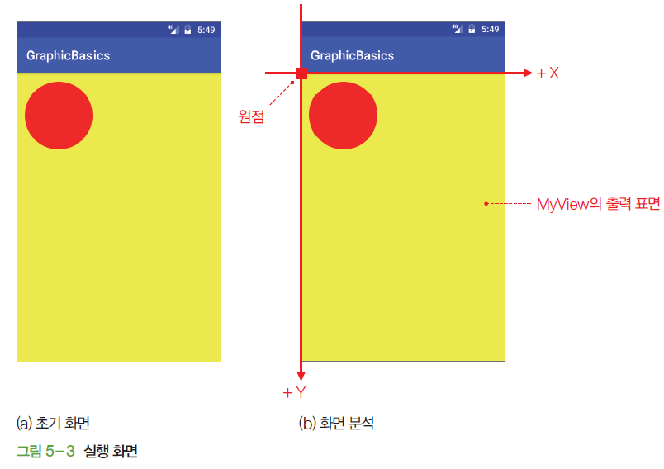
01 그래픽 출력 ▶ 캔버스와 페인트
(a) 실행 화면
(b) 원점의 위치와 x, y 좌표축의 방향, MyView의 출력 표면

Slide 9
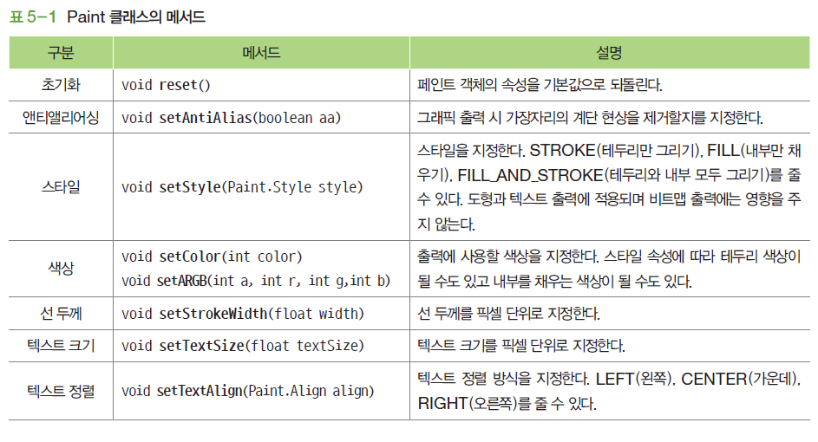
01 그래픽 출력 ▶ 도형과 텍스트 출력
페인트 객체
그래픽 출력에 사용될 여러 속성 정보를 제공함으로써 어떻게 출력할지를 결정
Paint 클래스에서 자주 사용되는 메서드

Slide 10
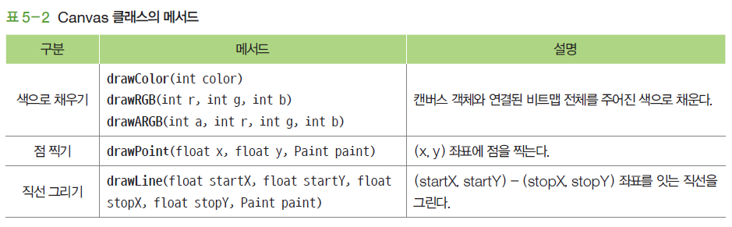
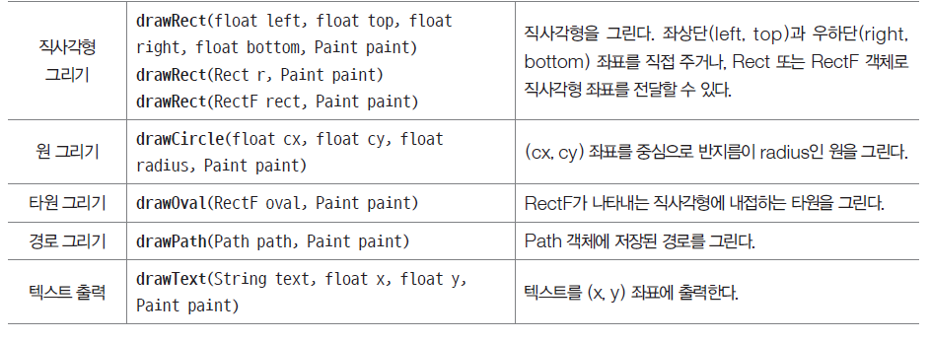
01 그래픽 출력 ▶ 도형과 텍스트 출력
Canvas 클래스의 메서드 중 기본적인 도형과 텍스트 출력 메서드

Slide 11
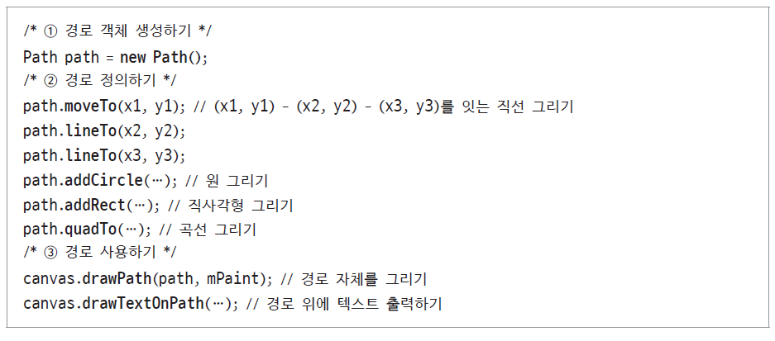
01 그래픽 출력 ▶ 도형과 텍스트 출력
경로(Path)
직선과 곡선을 조합하여 복잡한 형태를 정의한 것
전형적인 사용 절차

Slide 12
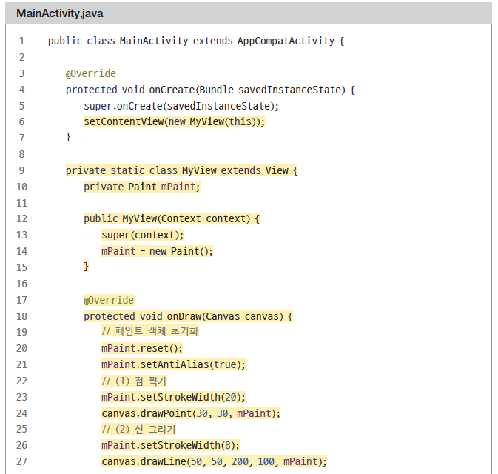
01 그래픽 출력 ▶ 도형과 텍스트 출력
MainActivity 클래스 수정

Slide 13
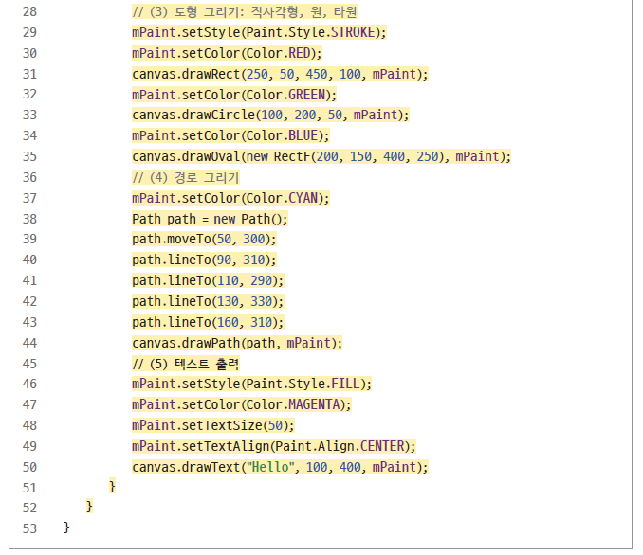
01 그래픽 출력 ▶ 도형과 텍스트 출력
MainActivity 클래스 수정

Slide 14
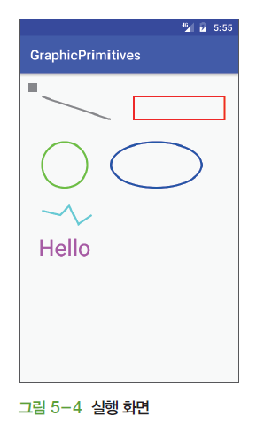
01 그래픽 출력 ▶ 도형과 텍스트 출력
실행 화면

Slide 15
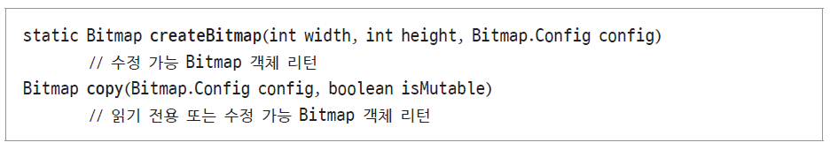
01 그래픽 출력 ▶ 비트맵 출력
비트맵(Bitmap)
색상을 가진 점(Pixel)의 집합
일상 생활에서 디지털 카메라 등을 이용해 손쉽게 데이터를 생성
자바 코드로 비트맵 직접 만들기

Slide 16
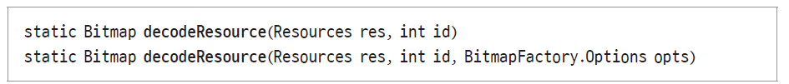
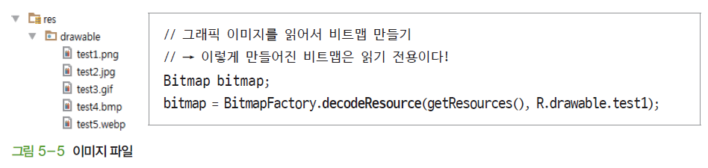
01 그래픽 출력 ▶ 비트맵 출력
그래픽 이미지를 읽어서 비트맵 만들기
그래픽 이미지를 읽어서 비트맵을 만드려면 .png, .jpg, .gif, .bmp, .webp 형식의 이미지 파일을 준비
프로젝트의 res/drawable 폴더에 복사해두면 자바 코드에서 R.drawable.확장자 제외한 파일명 형태로 참조할 수 있음

Slide 17
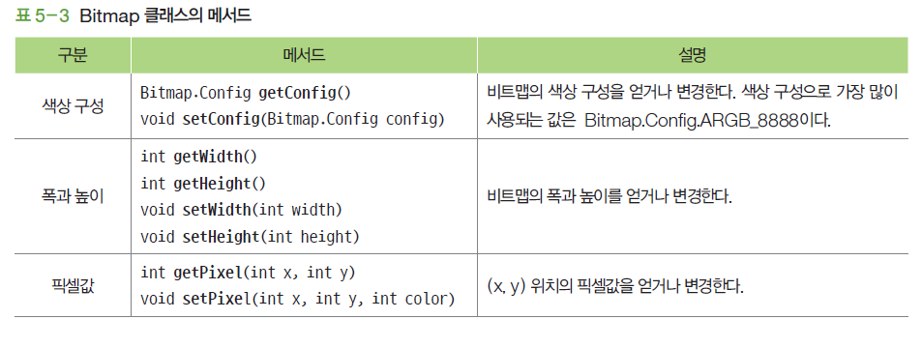
01 그래픽 출력 ▶ 비트맵 출력
비트맵 속성을 얻거나 변경하기
생성된 비트맵 객체로부터 비트맵의 속성을 얻거나 변경 가능
자주 사용되는 Bitmap 클래스의 속성 관련 메서드

Slide 18
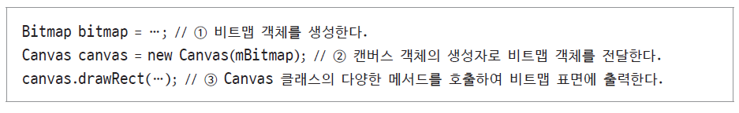
01 그래픽 출력 ▶ 비트맵 출력
비트맵 표면에 출력하기
생성된 비트맵 표면에 출력할 때는 캔버스 객체를 사용
전형적인 코드 형태

Slide 19
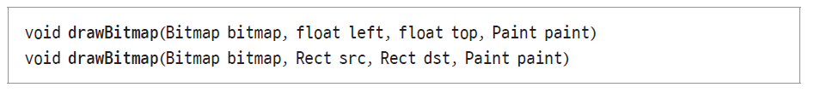
01 그래픽 출력 ▶ 비트맵 출력
비트맵 자체를 출력
Canvas 클래스의 drawBitmap( ) 메서드를 사용
이름이 같으면서 전달 인자가 다른 여러 형태가 제공되는데 활용도가 높은 형태

Slide 20
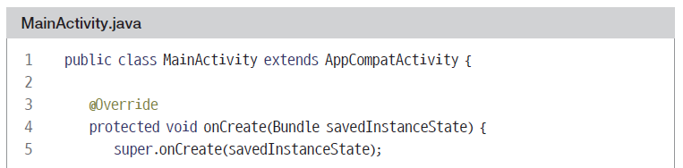
01 그래픽 출력 ▶ 비트맵 출력
[그림 5-5]와 똑같은 이름의 이미지 파일을 종류별로 준비해서 res/drawable 폴더에 복사해두기
MainActivity 클래스를 수정

Slide 21
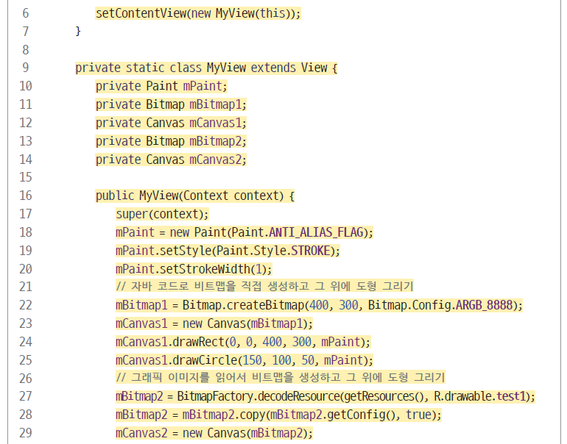
01 그래픽 출력 ▶ 비트맵 출력
MainActivity 클래스를 수정

Slide 22
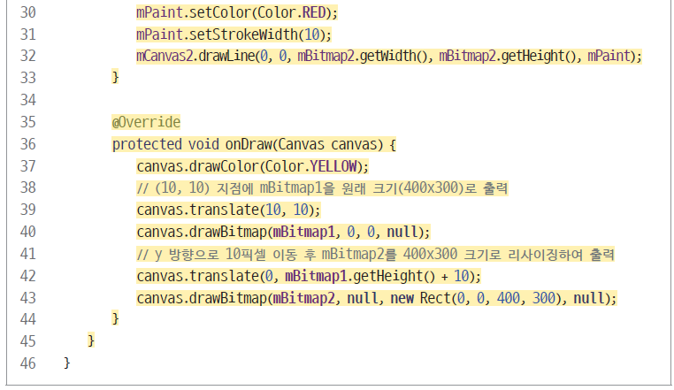
01 그래픽 출력 ▶ 비트맵 출력
MainActivity 클래스를 수정

Slide 23
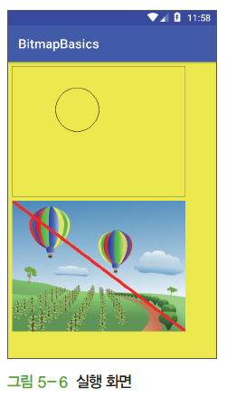
01 그래픽 출력 ▶ 비트맵 출력
실행 화면

Slide 24
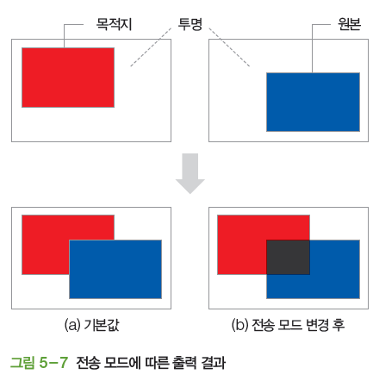
01 그래픽 출력 ▶ 전송 모드
전송 모드(transfer mode)
그래픽 출력 시 목적지 픽셀과 원본 픽셀이 어떻게 결합되는지 결정

Slide 25
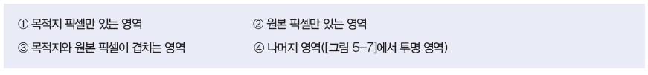
01 그래픽 출력 ▶ 전송 모드
목적지에 원본을 전송하여 출력할 때 네 가지 영역
Paint 클래스의 setXfermode( ) 메서드로 전송 모드 설정

Slide 26
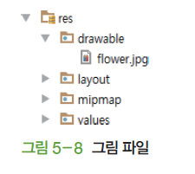
01 그래픽 출력 ▶ 전송 모드
res/drawable 폴더에 그림 파일을 복사

Slide 27
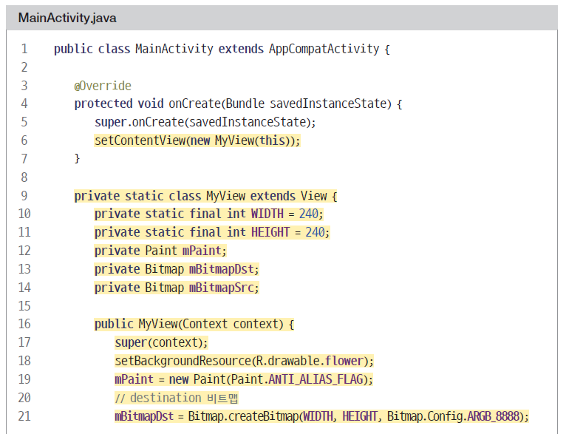
01 그래픽 출력 ▶ 전송 모드
MainActivity 클래스 수정

Slide 28
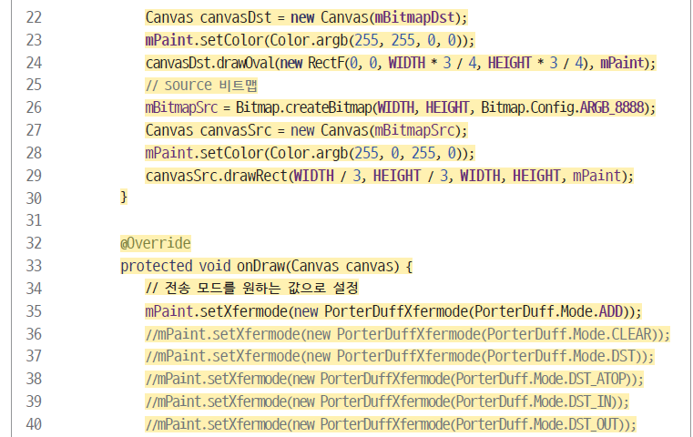
01 그래픽 출력 ▶ 전송 모드
MainActivity 클래스 수정

Slide 29
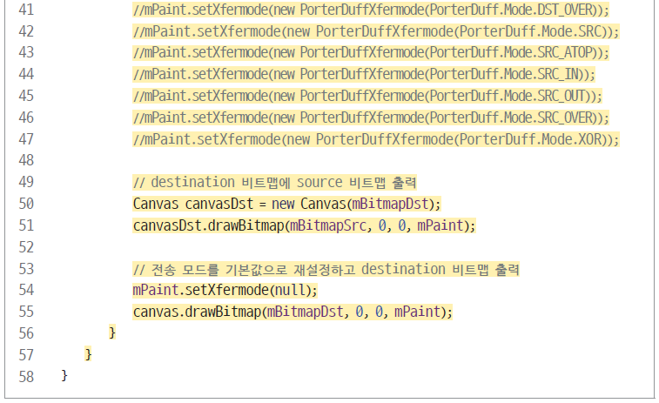
01 그래픽 출력 ▶ 전송 모드
MainActivity 클래스 수정

Slide 30
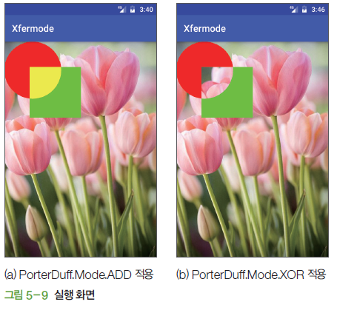
01 그래픽 출력 ▶ 전송 모드
실행 화면

Slide 31
02 UI 이벤트 처리
UI 이벤트(User Interface event)
사용자의 행위로 응용 프로그램에 전달되는 입력(예: 키 누름, 화면 터치)
입력 이벤트(Input event)라고도 부름

Slide 32
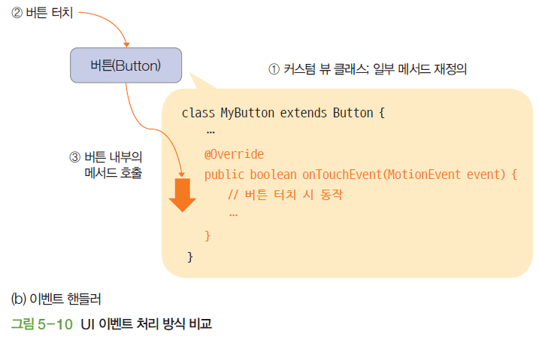
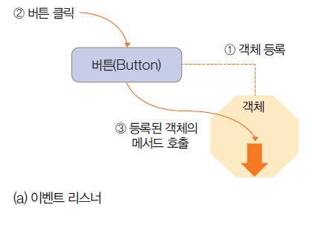
02 UI 이벤트 처리 ▶ 이벤트 리스너와 핸들러
UI 이벤트를 처리하는 방식
이벤트 리스너(Event listener): 이벤트를 처리하는 객체를 만들어서 뷰에 등록해두면 이벤트 발생 시 등록된 객체의 메서드가 호출되어 처리
이벤트 핸들러(Event handler): 이벤트 발생 시 뷰 내부의 미리 정해진 메서드가 호출되어 처리

Slide 33
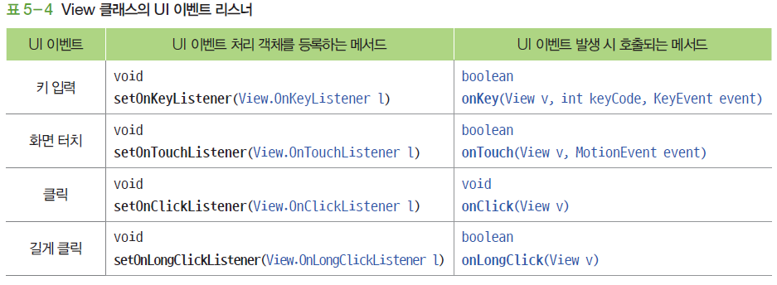
02 UI 이벤트 처리 ▶ 이벤트 리스너와 핸들러
이벤트 리스너

Slide 34
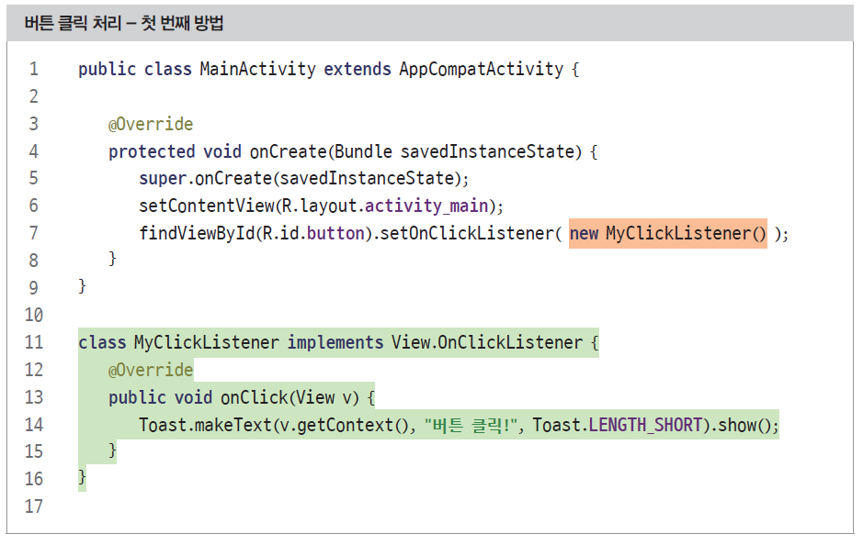
02 UI 이벤트 처리 ▶ 이벤트 리스너와 핸들러
버튼 클릭의 처리: 첫 번째 방법

Slide 35
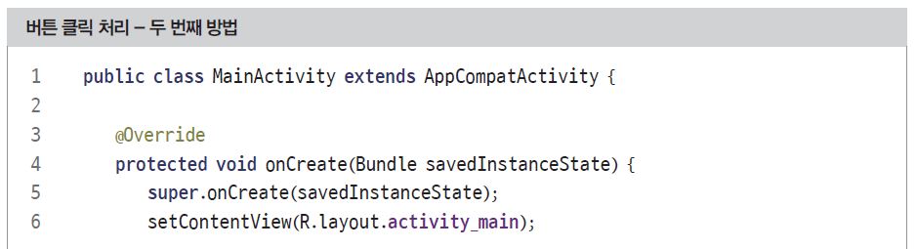
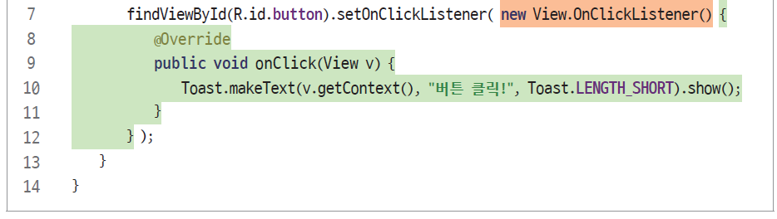
02 UI 이벤트 처리 ▶ 이벤트 리스너와 핸들러
버튼 클릭의 처리: 첫 번째 방법

Slide 36
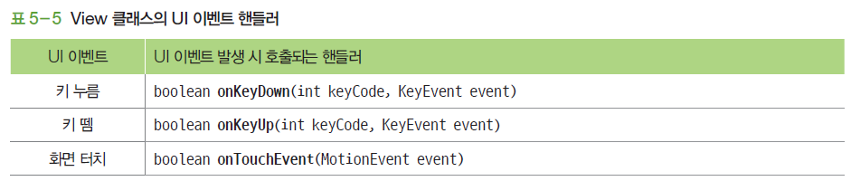
02 UI 이벤트 처리 ▶ 이벤트 리스너와 핸들러
이벤트 핸들러

Slide 37
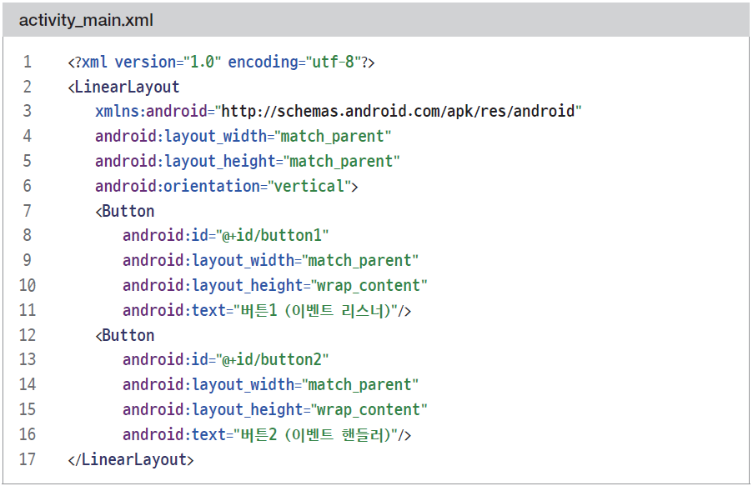
02 UI 이벤트 처리 ▶ 이벤트 리스너와 핸들러
리니어 레이아웃에 버튼 두 개를 배치
첫 번째 버튼은 이벤트 리스너, 두 번째 버튼은 이벤트 핸들러 방식

Slide 38
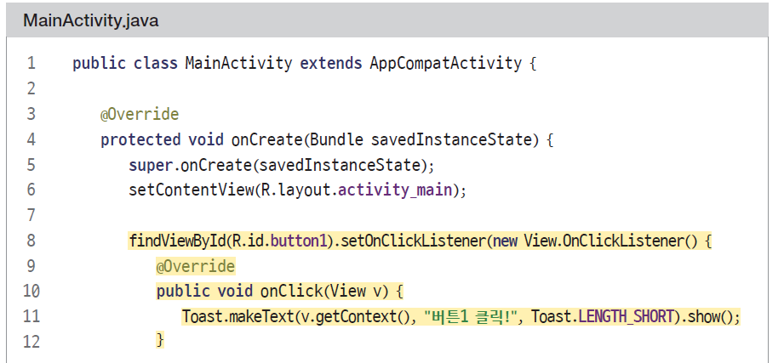
02 UI 이벤트 처리 ▶ 이벤트 리스너와 핸들러
MainActivity 클래스 수정

Slide 39
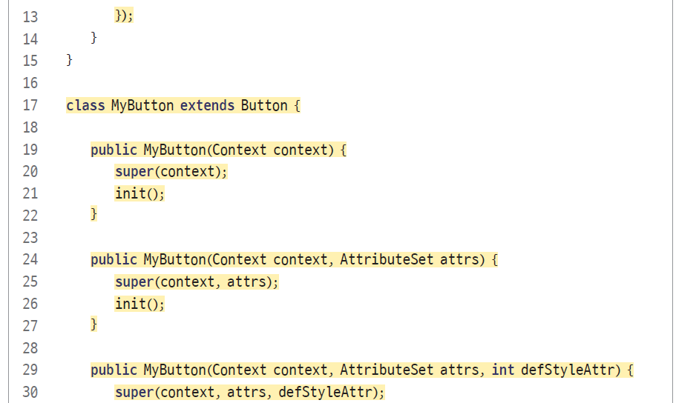
02 UI 이벤트 처리 ▶ 이벤트 리스너와 핸들러
MainActivity 클래스 수정

Slide 40
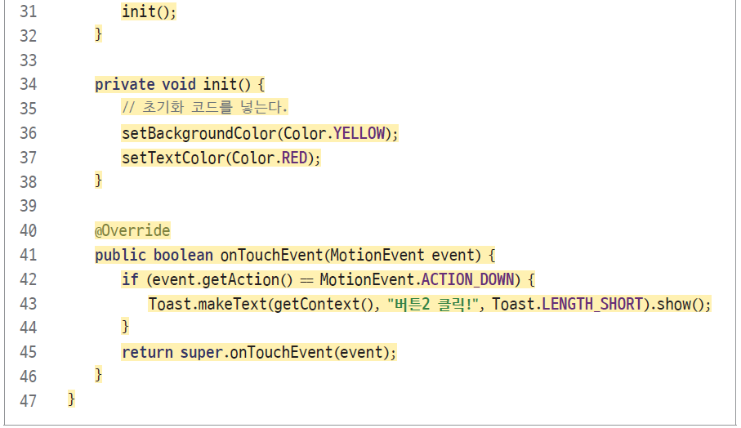
02 UI 이벤트 처리 ▶ 이벤트 리스너와 핸들러
MainActivity 클래스 수정

Slide 41
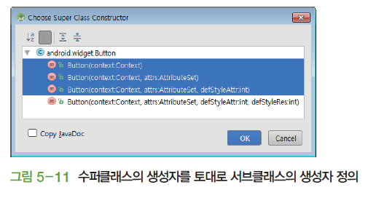
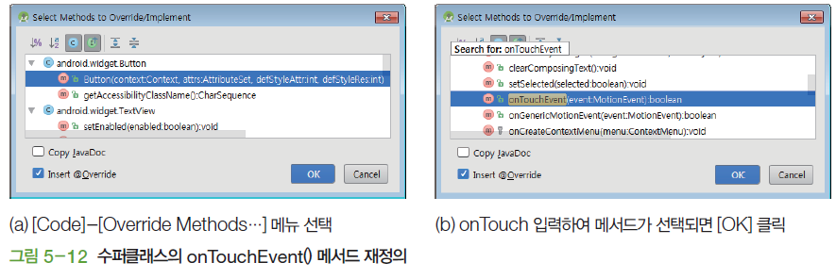
02 UI 이벤트 처리 ▶ 이벤트 리스너와 핸들러
MainActivity 클래스 수정

Slide 42
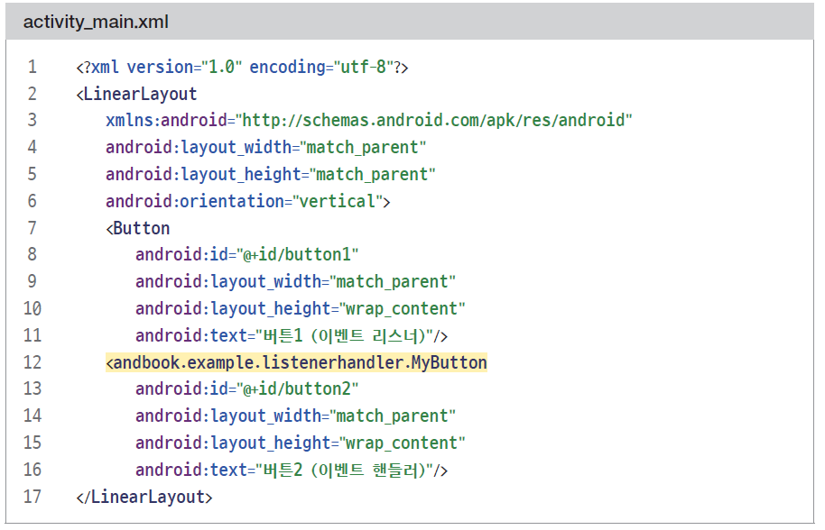
02 UI 이벤트 처리 ▶ 이벤트 리스너와 핸들러
res/layout/activity_main.xml의 12행 수정

Slide 43
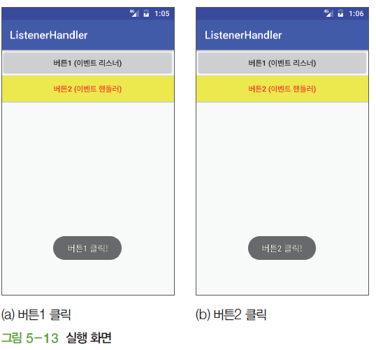
02 UI 이벤트 처리 ▶ 이벤트 리스너와 핸들러
실행 화면: (a) 이벤트 리스너, (b) 이벤트 헨들러

Slide 44
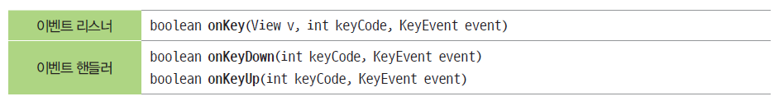
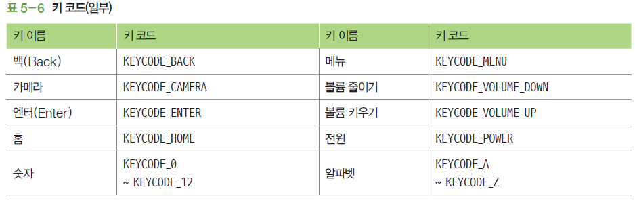
02 UI 이벤트 처리 ▶ 키 입력
키 입력 처리 메서드
키 코드(Key Code): 키에 할당된 고유한 숫자

Slide 45
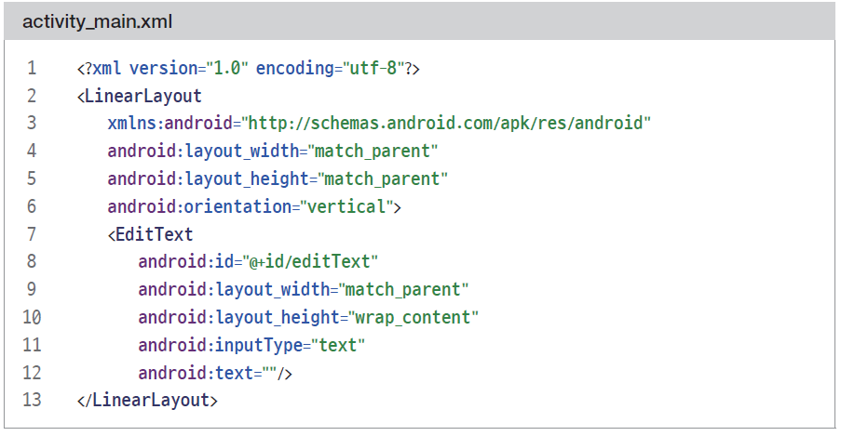
02 UI 이벤트 처리 ▶ 키 입력
res/layout/activity_main.xml 수정

Slide 46
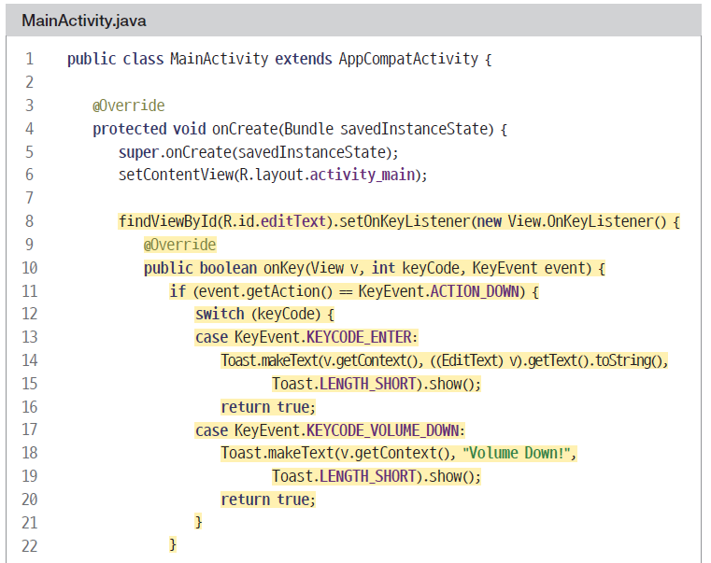
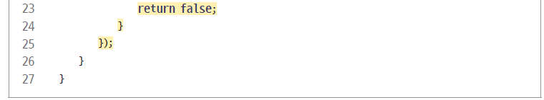
02 UI 이벤트 처리 ▶ 키 입력
MainActivity 클래스 수정

Slide 47
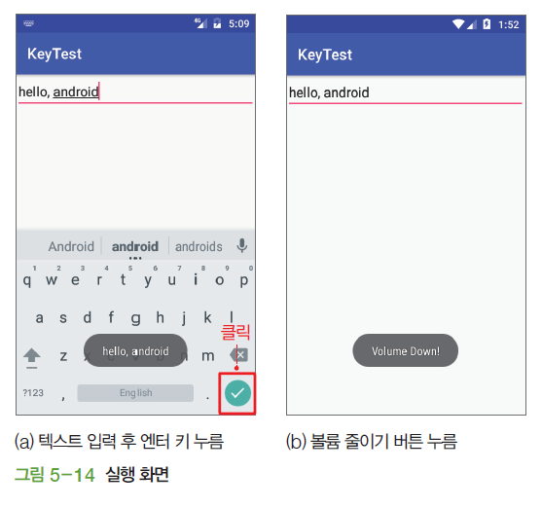
02 UI 이벤트 처리 ▶ 키 입력
실행 화면

Slide 48

02 UI 이벤트 처리 ▶ 터치 입력
터치 입력을 처리하는 메서드

Slide 49
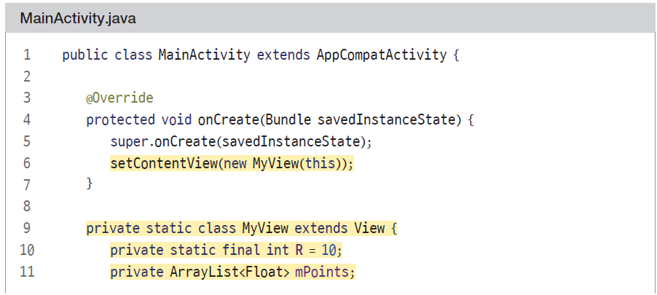
02 UI 이벤트 처리 ▶ 터치 입력
터치 입력을 처리하는 메서드

Slide 50

02 UI 이벤트 처리 ▶ 터치 입력
터치 입력을 처리하는 메서드

Slide 51

02 UI 이벤트 처리 ▶ 터치 입력
터치 입력을 처리하는 메서드

Slide 52

02 UI 이벤트 처리 ▶ 터치 입력
실행 화면

